Slide 1
Diptongos y hiatos

Slide 2
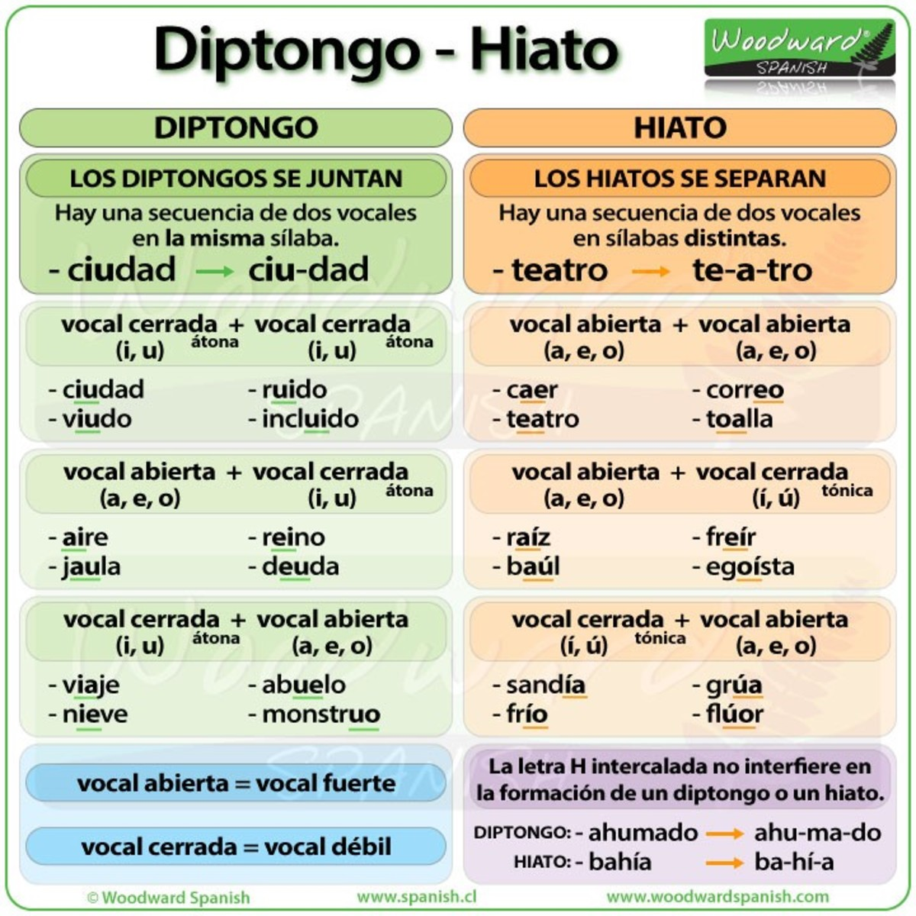

Slide 3
